Slide 1
GIT
Système de gestion de versions multi-sujets

Slide 2
Brève histoire
Git est né de la rupture entre les développeurs du noyau Linux et la société qui développait Bitkeeper, outil propriétaire utilisé à l’époque,
En 2005, l’équipe de Linus Torvalds décide de créer ses propres outils devant poursuivre les objectifs suivants :

Slide 3
Brève histoire
Rapidité,
Conception simple,
Fort support des développements non linéaires (multiples branches parallèles),
Complètement distribué à travers le réseau,
Capable de traiter de très gros projets.

Slide 4
Qu’est-ce-que GIT
GIT est conçu comme une sorte d’appareil photo capable de prendre une capture de l’état de votre projet à tout moment. En d’autres termes, à chaque « validation » (ou commit), GIT capture l’état des fichiers à cet instant et conserve une référence à cette capture :
Si certains fichiers n’ont pas changé depuis la dernière validation, GIT conserve un lien vers le fichier qu’il a déjà conservé précédemment,
GIT se conçoit comme un mini système de fichiers local, la plupart des manipulations se fait donc sur votre machine, sans temps de latence
GIT assure l’intégrité des données gérée par l’intermédiaire d’un mécanisme de « checksum », interdisant les modifications de fichiers sans que GIT n’en soit informé.
Toutes les données sont stockées sous la forme de « checksum » (SHA-1)

Slide 5
Les Trois états de GIT
GIT dispose de 3 états principaux dans lesquels résident vos fichiers :
« Validés » (« Commited ») : les données sont stockées de manière sûre dans votre base de données locale,
« Modifiés » (« Modified ») : les données ont changé mais non encore « validées » dans votre base de données locale,
« Marqués » (« Staged ») : les données modifiées ont été marquées pour être intégrées à votre prochaine « capture » (« commit »).
Ces 3 états amènent naturellement aux trois sections principales d’un projet GIT :
Dossier de travail (Working Tree) : une version de votre projet extraite de la base locale,
Zone d’échange (Staging Area) : zone stockant des informations sur les données composant votre prochain « commit » (connu sous le nom d’index),
Dossier GIT (Repository) : stockage des méta données et objets de la base de données GIT.

Slide 6
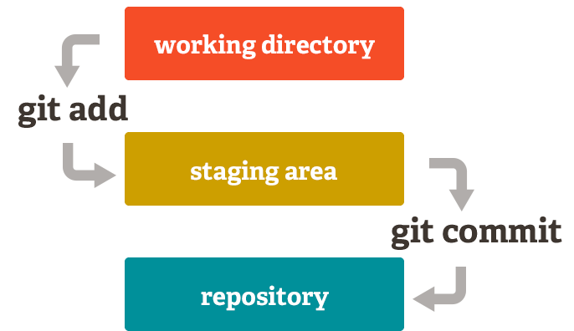
Les Trois états de GIT
De votre espace de travail (working directory) vers l’espace d’échange (index) jusqu’à la base de données GIT (repository)
Vous modifiez donc vos fichiers dans l’espace de travail, vous ajoutez toute ou partie des fichiers modifiés en zone d’échange, vous validez vos modifications pour en conserver une version.

Slide 7
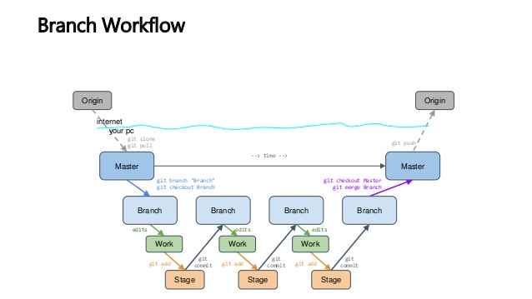
Les branches GIT
Le grand principe de GIT est la gestion des branches multiples. GIT insiste sur la gestion de branches locales multiples. Les branches GIT permettent :
De changer de contextes sans heurts : créer une branche pour une fonctionnalité particulière, valider, rebasculer sur la branche parente, appliquer un patch, et revenir sur la nouvelle fonctionnalité

Slide 8
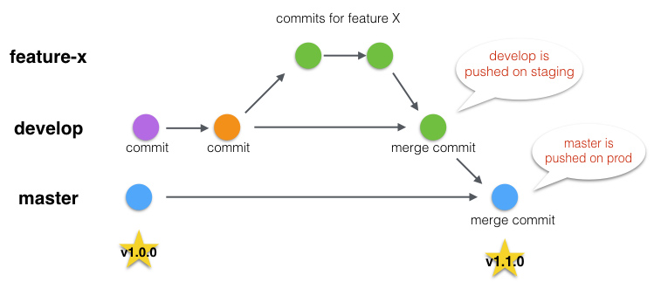
Les branches GIT
Les branches sont généralement destinées à contenir les divers état de votre production :
Une branche destinée à contenir ce qui doit partir en production,
Une branche de développement pour ce qui est en cours de conception,
Plusieurs branches plus petites pour chaque fonctionnalités,
...

Slide 9
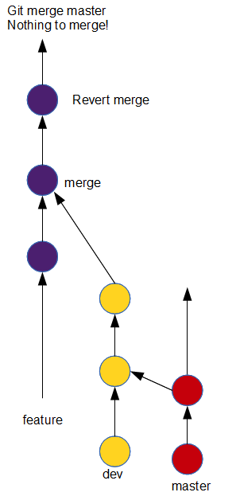
Les branches GIT
Une branche est généralement créée pour chaque fonctionnalité, ainsi, vous pouvez basculer entre elles :
Quand une fonctionnalité est prête, vous pouvez la fusionner dans la branche parente,
Si la branche est stable, vous pouvez la supprimer après fusion,
Ou la conserver pour évolutions futures,
...

Slide 10
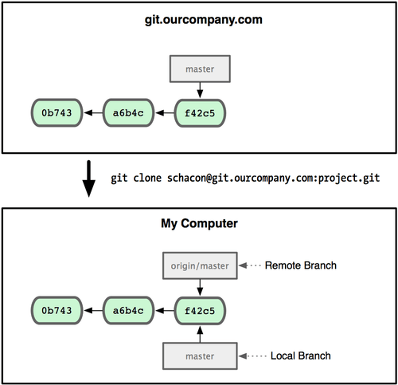
Les branches GIT
Une branche peut ou non être exposée, « poussée », ou simplement détruite sans impacter l’équipe :
Créer une branche pour expérimenter une fonctionnalité,
Invalider l’approche, et supprimer la branche,
Choisir de « pousser » toute ou partie des branches créées,
...

Slide 11
GIT
Installation et configuration

Slide 12
Installation de GIT
GIT est disponible sur les principales plate-formes PC, Mac, Linux :
L’ensemble des téléchargements est disponible sur le site https://git.scm.com,
Sous Linux Ubuntu, l’installation peut se faire à la ligne de commande : apt install git
Il existe plusieurs interfaces graphiques pour gérer efficacement le workflow GIT ( Git Krakken entre autre est un excellent projet, ...)
Une fois GIT installé, il doit être configuré : git config
Au niveau « global », le paramétrage s’appliquera à l’ensemble des commandes GIT : git config --global
La configuration globale peut être surchargée pour chaque projet : git config
La configuration de GIT ainsi que l’ensemble des commandes se fait à la ligne de commande :

Slide 13
Configuration de GIT : Utilisateur
Cette étape permet de « signer » les « validations » que vous allez faire sur vos fichiers. Cette information ne pourra pas être modifiée dans les « commit » :
git config --global user.name « Jean-Luc Aubert »
git config --global user.email « jla.webprojet@gmail.com »
Vous pouvez modifier localement (pour chaque projet) les informations.
Pour vérifier, lister les paramètres :
git config --list
git config user.email => Affiche le paramètre spécifique

Slide 14
Configuration de GIT : Paramètres
D’autres paramètres peuvent être définis par la commande « config » :
core.editor => définit l’éditeur par défaut pour GIT (i.e Notepad++),
commit.template => Modèle de message des commits,
core.autocrlf => Réglage des caractères de fin de ligne (utile pour les teams avec des environnements différents i.e Linux, MacOS, Windows
En fonction de votre environnement, vous pouvez décider d’appliquer certaines politiques particulières :
git config –global core.excludesfile ~/.gitignore_global
GIT ignorera les fichiers définis dans .gitignore_global

Slide 15
GIT
Création / Initialisation d’un dépôt local

Slide 16
Cloner un dépôt GIT
C’est la méthode la plus simple pour récupérer l’intégralité d’un développement sur sa machine, ainsi que la configuration associée :
git clone https://gitlab.com/user/gitrepo.git
git clone https://gitlab.com/user/gitrepo.git my_directory
Dans le premier cas, le « repository » distant sera intégralement copié dans le dossier spécifié par le nom du dépôt distant.
Dans le second cas, le dépôt distant sera copié dans le dossier spécifié.
Si le dépôt distant est privé, vous devrez vous identifié à l’aide de vos clés privées.

Slide 17
Gérer les clés SSH
Pour assurer la confidentialité et la sécurité de vos dépôts, confirmer les transactions, l’idéal est de les rendre « privé ». Le système utilisera ensuite un échange clé-privée, clé-publique pour confirmer les manipulations.
Pour créer un couple clé privée / clé publique, sous Git Bash :
ssh-keygen -o -t rsa -b 4096 – C « vous@votredomaine.com »
cat ~/.ssh/id_rsa.pub | clip
Collez la clé publique dans la configuration de votre compte Gitlab (ou Github), et vérifiez la configuration :
ssh -T git@gitlab.com

Slide 18
Initialiser un dépôt GIT
Vous pouvez initialiser un dépôt GIT à la racine d’un projet existant :
cd ~/my_workspace/my_project
git init
Un dossier caché « .git » sera créé dans le dossier de votre projet, GIT pourra désormais être utilisé pour ce projet.
A ce stade, l’ensemble de vos « commit », création de branches, etc. seront stockés dans ce dossier.
Attention donc à ne pas supprimer ce dossier. GIT n’est pas un système de sauvegarde, utilisez les outils adaptés pour ça.

Slide 19
Associer votre dépôt local à un dépôt distant
Vous pouvez associer votre dépôt local à un dépôt distant afin de partager toute ou partie de votre code avec d’autres développeurs. Vous devez pour cela disposer d’un compte sur une « forge » quelconque : github, gitlab, etc. ou disposer d’un serveur GIT sur votre réseau d’entreprise.
git remote add origin git@gitlab.com:your_distant_repository.git (avec authentification SSH),
git remote add origin https://gitlab.com/your_user/your_repository.git (sans authentification)
La commande associera votre dépôt local à un dépôt distant sur Gitlab. Vos opérations de « push » se feront automatiquement par la référence « origin ».
Si vous aviez déjà dans le dépôt distant déposés certains fichiers (i.e readme.md, licence, …), effectuez un premier « pull » après l’association, afin d’avoir une copie identique localement.
git pull origin master

Slide 20
GIT
Gestion standard

Slide 21
.gitignore
Le fichier « .gitignore » va servir à indiquer à GIT de ne pas tenir compte de certains fichiers dans sa base de données.
En effet, les « builds », les fichiers compilés, les packages ou librairies, dépendances n’ont pas lieu d’être suivis.
Le fichier « .gitignore » est un simple fichier texte, dans lequel vous allez pouvoir exlure dossiers et/ou fichiers à partir de leur nom ou d’un motif :
# .gitignore
./node_modules
*.vscode

Slide 22
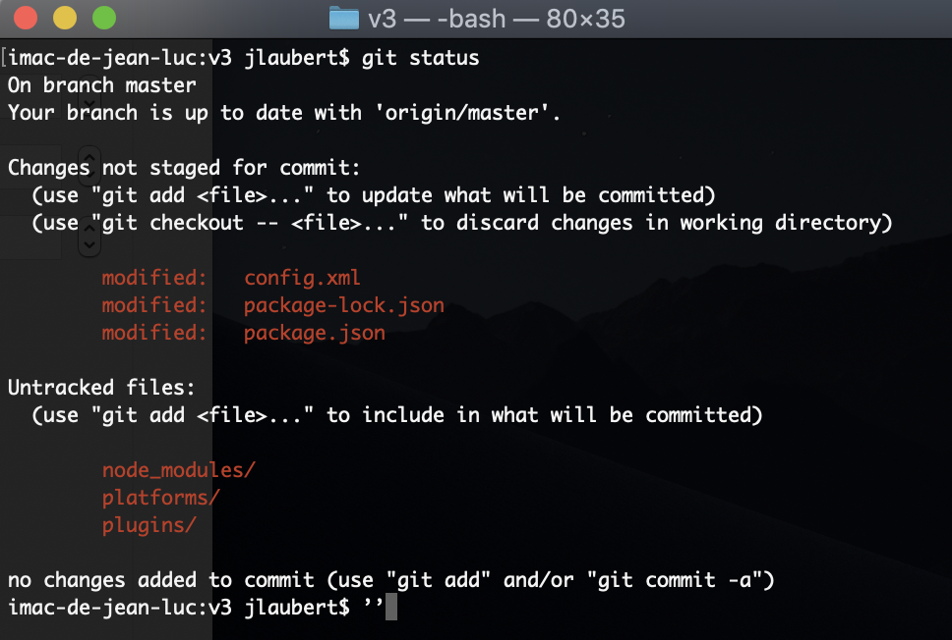
Ajouter des fichiers en zone de transit
Après avoir clôné ou initialisé un dépôt GIT, la première opération à réaliser est de faire un premier « commit » de vos fichiers. Un « commit » consiste à prendre un instantané de l’état de votre système de fichiers à un instant T.
Avant de valider, utilisez la commande :
git status

Slide 23
Ajouter des fichiers en zone de transit
Au premier « commit », vous voudrez ajouter tous les fichiers :
git add .
Pour ajouter certains fichiers uniquement, spécifiez le fichier après « add » :
git add mon_fichier
Attention, lors du « commit » l’instantané tiendra compte de la version du fichier au moment du « git add » et non pas de celle du moment du « git commit ». Pour replacer le fichier, réutilisez la commande « git add » juste avant « git commit ».

Slide 24
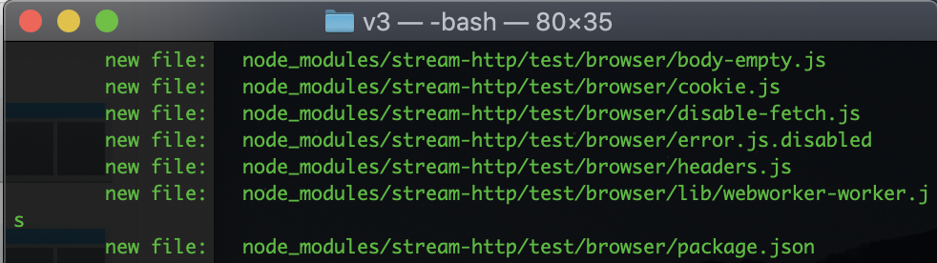
Ajouter des fichiers en zone de transit : première frayeur
Il se peut que par inadvertance, après avoir utiliser la commande « git add . » que vous voyiez des fichiers non souhaités dans les sections de suivi de la commande « git status » :
C’est le cas par exemple si vous n’avez pas de fichier « .gitignore » avant l’ajout des fichiers. Il est nécessaire dans ce cas de nettoyer la zone de transit :
git rm -r * --cached

Slide 25
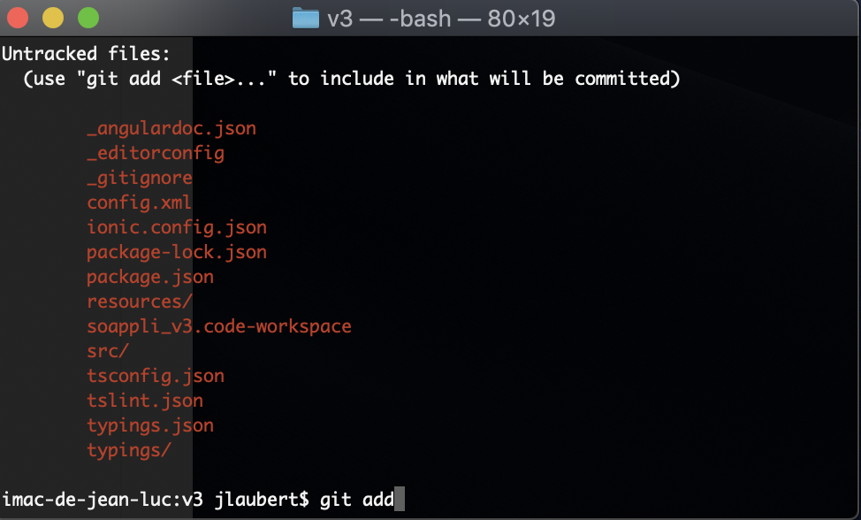
Ajouter des fichiers en zone de transit
Vos modifications sont prêtes, vous allez ajouter les fichiers en zone de transit, afin qu’ils puissent être validés (enregistrés dans la base de données GIT locale) :
L’indexation interactive offre plusieurs options, détaillées un peu plus loin dans ce chapitre.
git add . # ou…
git add -i ou git add --interactive

Slide 26
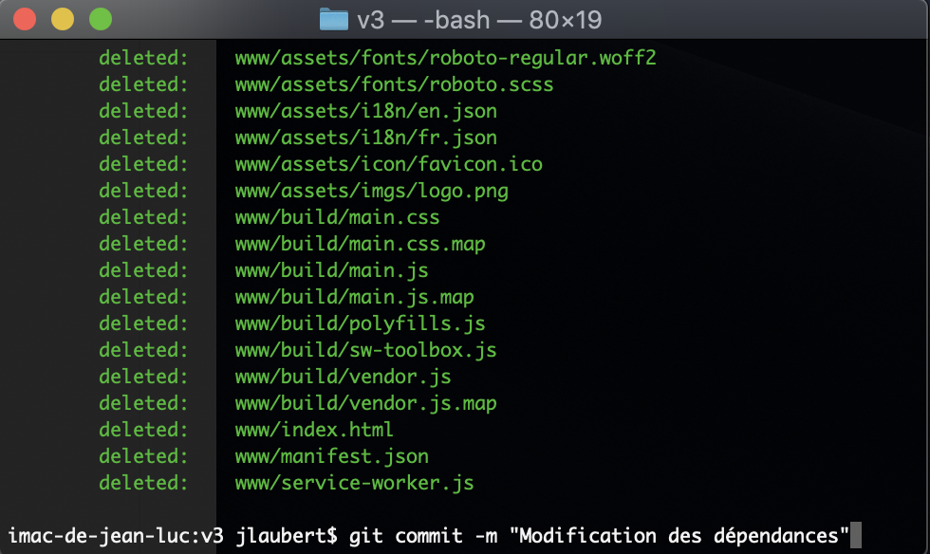
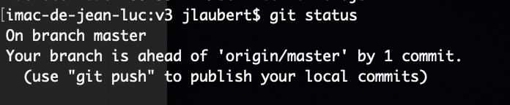
Premier « commit »
Une fois prêt, vous pouvez déclencher votre premier « commit » :
git commit -m « Message »
L’ensemble des fichiers en zone de transit fera l’objet d’un « snapshot » à l’instant T.
git status

Slide 27
« Amender » un précédent commit
Il est possible avec GIT d’amender un précédent « commit », en d’autres termes, en cas d’oubli d’un fichier, ou d’erreur dans le message de « commit », plutôt que de faire un nouveau « commit », avec un seul fichier, juste modifier le commit précédent.
Modifier le message du précédent « commit » :
Ajouter un fichier oublié, sans mettre à jour le message :
git commit --amend -m «Message modifié»
git commit --amend --no-edit

Slide 28
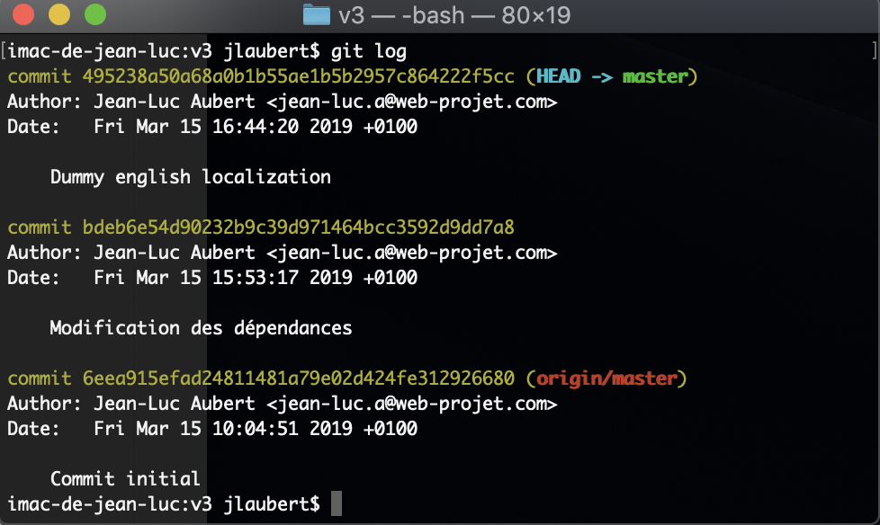
«Annuler» un commit
Il peut arriver que vous ayez pris un instantané qui n’a pas lieu d’être, i.e. une fonctionnalité improbable, ou juste une mauvaise manipulation sur un fichier. Vous pouvez annuler un commit.
Revenir à un commit précédent :
git checkout bdeb6e54d90232b9c39d971464bcc3592d9dd7a8
Le hash du commit peut être visualisé par la commande :
git log
En mode « détaché », vous ne travaillez plus sur une branche, vos commits seront « orphelins » et supprimés par GIT.

Slide 29
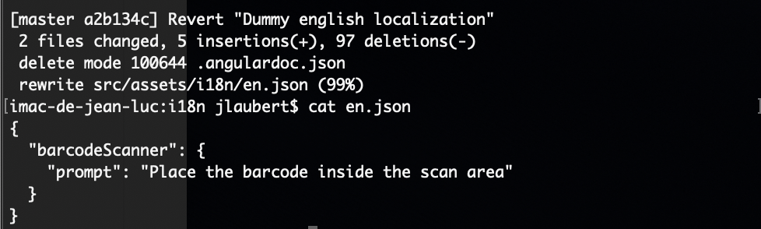
«Annuler» un commit
A partir de ce moment, vous pouvez créer une nouvelle branche :
git checkout -b NoDummyLocalization
Le commit précédent (dans l’exemple Dummy english localization) n’existe plus dans cette branche.
Cependant, elle persiste dans la branche parente (souvent « master »)
Utiliser la commande git revert HEAD pour créer un nouveau « commit » qui sera l’exact opposé du dernier « commit »

Slide 30
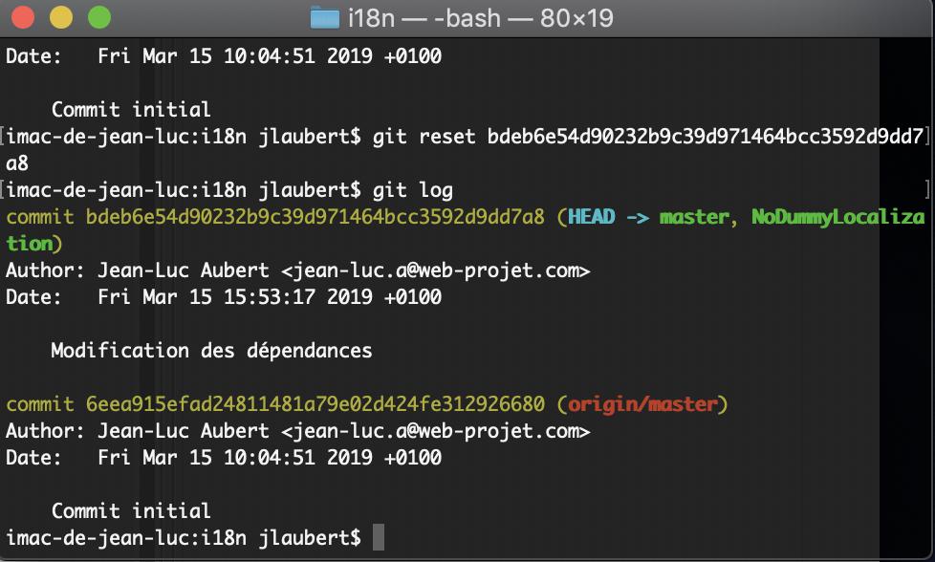
«Annuler» un commit
Vous pouvez annuler un commit en « réinitialisant » (reset) l’historique sur un commit donné, en supprimant les « commits » suivants.
git reset --hard bdeb6e54d90232b9c39d971464bcc3592d9dd7a8
Le nettoyage de l’historique ne fera plus apparaître les commits suivant le commit sur lequel le reset a eu lieu.
Utiliser la commande git reset sera efficace en local, mais risquée si les commits « supprimés » ont été poussés. GIT lèvera une exception au moment du « push » indiquant que votre branche est obsolète car il manque des commits !

Slide 31
GIT
Les branches

Slide 32
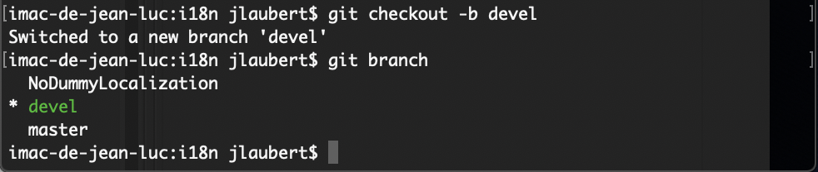
Les branches de GIT
GIT permet en encourage l’utilisation massive des branches, grâce à la rapidité avec laquelle l’utilisateur peut créer des embranchements, basculer entre les branches, fusionner tout aussi aisément.
La branche par défaut de GIT est la branche « master » et devrait être la branche dans laquelle le « pointeur » de fin (« HEAD ») est l’état de mise en production.
En parallèle, une branche « devel » devrait exister, dans laquelle le pointeur de fin (« HEAD ») contient le prochain incrément de livraison.
git branch
git checkout -b devel

Slide 33
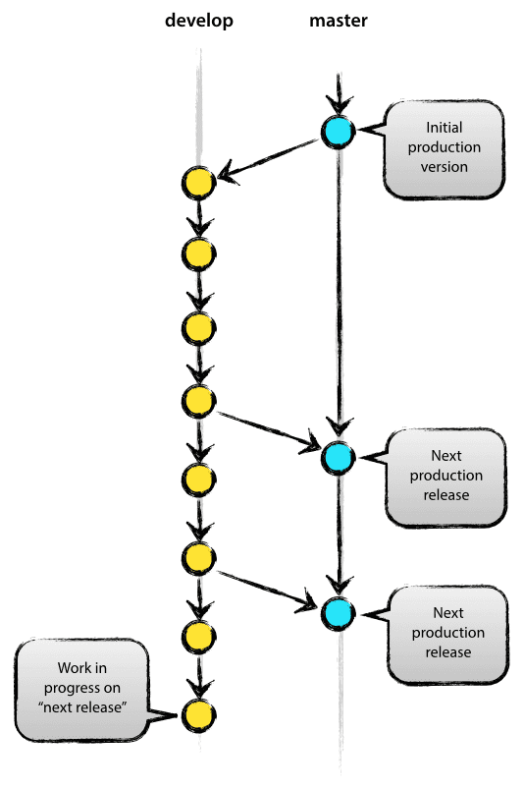
Modèle de branches
A partir de la branche « devel », on a coutume de créer des branches par grandes fonctionnalités (« feature branches »), ces branches seront ensuite fusionnées dans la branche « devel » qui sera elle même fusionnée ensuite dans la branche « master » lorsqu’elle sera redevenue stable en fin de « sprint ».
Les « featured branches » ont une durée de vie limitée, et peuvent donc être supprimées, le cas échéant :
git branch -d NoDummyLocalization

Slide 34
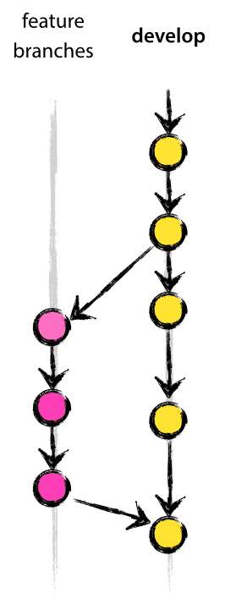
Feature Branch
Une branche de fonctionnalité ne devrait exister que localement, pas sur le dépôt distant.
Cependant, si une nouvelle branche existe, vous pouvez la supprimer sur le dépôt distant :
git push origin --delete NoDummyLocalization
En cas d’erreur, (« failed to push some refs »), cela signifie que la branche a été supprimée sur le dépôt distant, dans ce cas :
git fetch --prune

Slide 35
Gérer efficacement les branches
Créer une branche spécifique à partir de la branche « devel » :
git checkout -b userFeature devel
Travailler sur le branche, effectuer les commits nécessaires, puis...
Revenez dans la branche « devel » :
git checkout devel
Fusionnez votre Featured Branch dans « devel » :
L’option --no-ff permettra de conserver l’historique de l’existence d’une branche à l’origine de la fusion.
En mode « fast-forward », cet historique est oublié, il est plus difficile de revenir en arrière le cas échéant.
git merge --no-ff userFeature
Supprimez votre Featured Branch :
Supprimez votre Featured Branch :
Supprimez votre Featured Branch :
git branch -d userFeature
Poussez la branche « devel » sur le dépôt distant :
git push origin devel

Slide 36
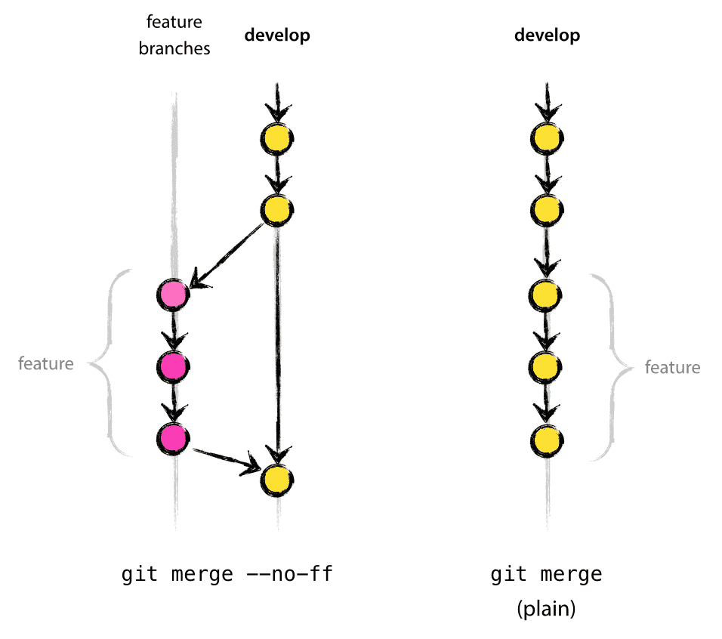
Fast-Forward vs Non Fast Forward
Avec --no-ff l’historique des commits est conservé.
Faciliant le cas échéant un retour en arrière.
Avec le modificateur --ff (par défaut), la fusion perd les commits ayant conduit à l’intégration de la nouvelle fonctionnalité intégrée.

Slide 37
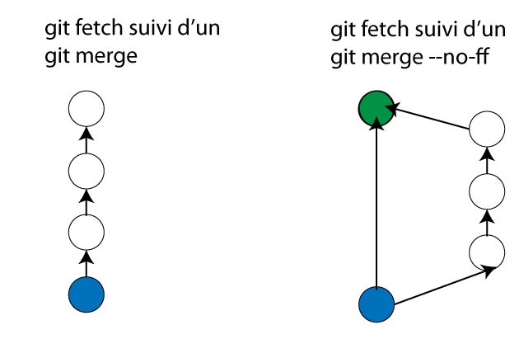
Paramétrer les « merge »
Par défaut, Git utilise le mode « ff » (Fast Forward) pour traiter les fusions.
Vous pouvez modifier le comportement par défaut en modifiant le fichier de configuration (global, ou local) :
Pour les fusions :
git config merge.commit no
git config merge.ff no
Désactiver le « fast-forward » a un effet indésirable lors des « pulls » qui vont donc récupérer des historiques inutiles localement. On peut donc faire des pulls en réactivant le « fast-forward » :
git pull –ff
Ou en modifiant la configuration :
git config pull.ff yes

Slide 38
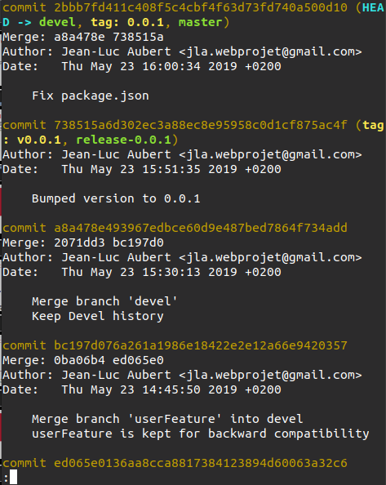
Nettoyer les commits
En cours de développement, les commits sont relativement nombreux. Cependant, il arrive parfois qu’il soit nécessaire de « factoriser » plusieurs « commits » pour n’en faire plus qu’un seul.
Le mode interactif de « rebase » va nous permettre de fusionner les commits :
git rebase -i HEAD~5
Va nous permettre de choisir quoi faire avec les 5 derniers commits réalisé (ici sur devel)

Slide 39
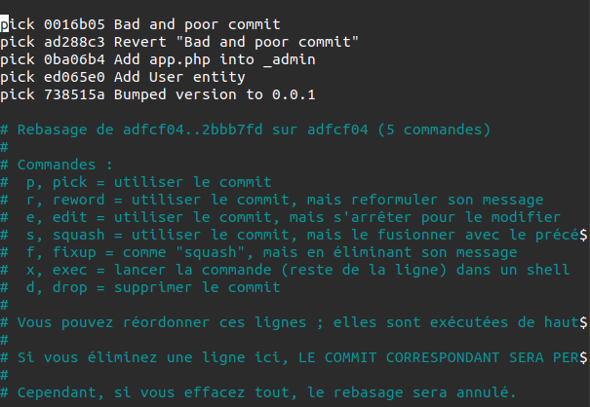

Nettoyer les commits
Le rebasage interactif va afficher la liste des commits trouvés :
Il suffit de remplacer « pick » de chaque ligne par un des mots spécifié dans le commentaire pour nettoyer les commits : renommer, fusionner, etc...

Slide 40
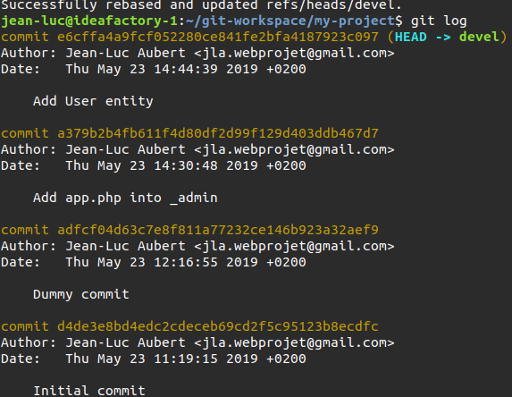
Nettoyer les commits
Après traitement divers et variés, les commits sont nettoyés :
Après nettoyage, il peut être intéressant de forcer le « push » de la branche :
git push origin devel --force

Slide 41
Supprimer des fichiers « sensibles » du repo distant
Accidentellement, il peut arriver que des fichiers se retrouvent suivis (et poussés) alors qu’ils ne devraient pas l’être :
git filter-branch
Va aider à supprimer les références non désirées
git filter-branch --force --index-filter \
'git rm --cached --ignore-unmatch PATH-TO-YOUR-FILE-WITH-SENSITIVE-DATA' \
--prune-empty --tag-name-filter cat -- --all
Git va traiter, mais ne pas extraire, l’historique de chaque branche et tag, supprime les fichiers spécifiés ainsi que les commits vides résultants.
Une fois le travail effectué, ajoutez le dossier, les fichiers à .gitignore.
Puis forcez l’écrasement du repo distant :
git push origin --force –all
git push origin --force --tags

Slide 42
GIT
Préparer une « release »

Slide 43
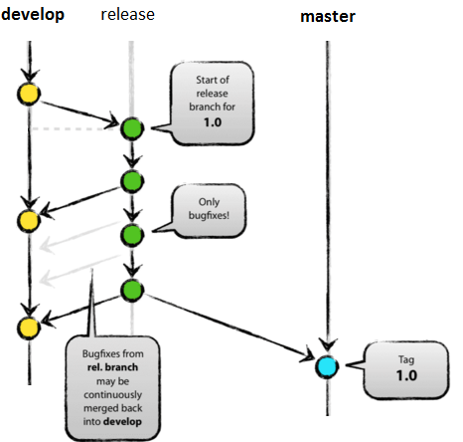
Release : version « taggée »
Une release est une version taggée de votre application, prête à être mise en production.
La branche contient l’ensemble des fonctionnalités envisagées. Utilisez un incrément de version (bump) pour définir la nouvelle version.
git commit -a -m « Version 1.1.0 »
Créez une branche à partir de « devel » pour ajouter votre « release » :
git checkout -b release-1.1.0 devel
Cette branche est limitée dans le temps, elle permettra de debugger et préparer la mise en production.

Slide 44
Release : version « taggée »
Une fois le debug réalisé, fusionner la branche dans la branche « master » qui deviendra la nouvelle version taggée.
Une fois taggée, ne pas oublier de fusionner la « release » dans la branche de développement :
git checkout devel
git merge --no-ff release-1.1.0
git checkout master
git merge --no-ff release-1.1.0
git tag -a 1.1.0
Attention, la fusion peut entraîner des conflits suite au changement de version, il va falloir les traiter.
Après fusion, la branche release peut être supprimée : git branch -d release-1.1.0

Slide 45
GIT
Gérer les conflits de fusion

Slide 46
Les cas d’apparition de conflits
Git gère très bien les fusions à de très rares exceptions près. Si l’équipe ne travaille pas sur les mêmes portions de code sur le même fichier, tout se passe bien. Cependant, même localement, il peut y avoir des conflits :
Je travaille sur la branche « hotfix », et je fais des modifications sur le fichier « index.html » pour y modifier les meta opengraph de l’élément « head »,
Je reviens sur la branche « master », sous la pression… et je fais des modifications sur le même fichier, au même endroit.
Au moment de la fusion de « devel » dans « master » :
Auto-merging index.html
CONFLICT (content): Merge conflict in index.html
Automatic merge failed; fix conflicts and then commit the result.

Slide 47
Les cas d’apparition de conflits
Les conflits surviennent, la majorité du temps, lorsque vous « pullez » (récupérez une branche distante), et que parmi les fichiers récupérés, il existe certains fichiers que vous avez vous même modifiés :
J’ai travaillé sur une partie de fonctionnalité : AbstractConnect.java que j’ai intégrée dans ma branche « master »,
Un autre développeur a aussi travaillé sur le même fichier, dans la même partie de code et a poussé le fichier sur le dépôt distant,
Quand je travaille sur une branche à longue durée, et que je dois fusionner « master » fréquemment par garder les mises à jour (control merge).

Slide 48
Visualisation des conflits
En cas de confilt, GIT crée automatiquement un fichier avec des « parties » séparées par des marqueurs combinant les différentes modifications effectuées :
<<<<<<<<< HEAD:index.html
<meta property="og:title" content="Article sur les conflits de fusion">
<meta property="og:type" content="article" >
==========
<meta property="og:title" content="Comment git gère les conflits">
<meta property="og:type" content="image/png">
>>>>>>>>>>devel:index.html
Les marqueurs sont les suivants :
<<<<<<<<<< : Source des lignes qui suivent (ici, HEAD),
========== : séparateur
>>>>>>>>>> : origine des lignes qui précèdent (ici, devel)

Slide 49
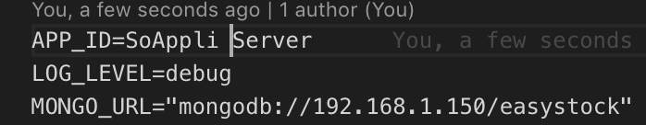
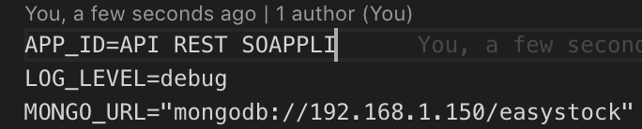
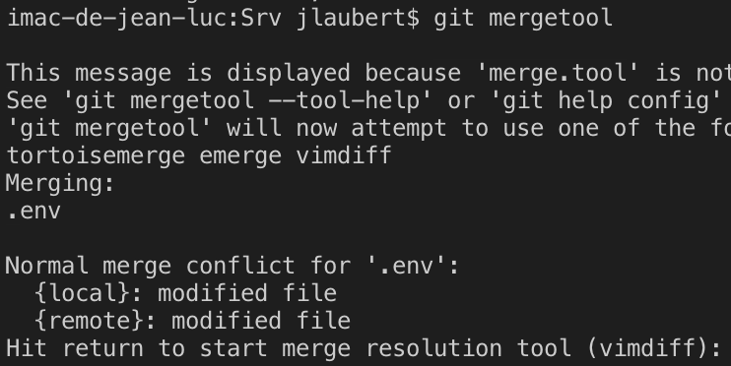
Outils internes : git mergetool
Code dans la branche « devel »
Code dans la branche « master »
GIT dispose d’une commande vous permettant de résoudre les conflits :
git mergetool
Par défaut, git va utiliser vimdiff pour visualiser les différences et vous permettre de résoudre les conflits.
Une fois l’opération réalisée, ajoutez le ou les fichiers dans la zone de transit et effectuez un commit.
N’oubliez pas de fusionner à nouveau le cas échéant « master » dans « devel », sinon, vous aller « traîner » le conflit !

Slide 50
Outils interne: git checkout
En cas de conflit, par exemple, sur le fichier index.html, vous voulez conserver votre version, par rapport à celle provenant de la fusion :
git checkout --ours index.html
A l’inverse, vous voulez fusionner un fichier entrant (styles.css) et remplacer le vôtre :
git checkout --theirs assets/css/styles.css
Après avoir récupéré la version cohérente :
git add index.html
git commit -m « Récupération »
git pull origin remote_branch
N’oubliez pas de fusionner à nouveau le cas échéant « master » dans « devel », sinon, vous aller « traîner » le conflit !

Slide 51
Utiliser des outils externes
La plupart des IDE actuels proposent des interfaces graphiques pour gérer les problèmes de fusion et les opérations courantes de GIT :
Eclipse,
Visual Studio Code,
Netbeans,
IntelliJ,
...
Certains outils tiers permettent aussi de comber les lacunes de GIT en matière de représentation :
Git krakken (payant),
Helix P4Merge,
GIT GUI,
...
Si le travail est correctement découpé, les conflits de fusion sont rares et GIT assure sans aucun problème.

Slide 52
GIT
Remiser (stash)

Slide 53
Remiser un travail
En cours de développement, il arrive parfois qu’on doive intervenir sur une nouvelle priorité. Il n’est pas une bonne pratique de « valider » un travail non terminé, introduisant un nouveau « commit » sans objet dans l’historique.
Pour répondre à ce type de problème, la remise permet de « ranger » des modifications en attente, pour y revenir ultérieurement :
git stash
Cette commande permet de « remiser » votre travail, pour y revenir plus tard. Vous pouvez consulter la liste des remisages par la commande :
git stash list

Slide 54
Récupérer un travail remisé
Pour revenir à un travail remisé, en l’état, non « validé » :
git stash pop
Vous pouvez aussi choisir de récupérer vos fichiers remisés dans une nouvelle branche, contenant votre travail laissé de côté :
git stash branch myNewFeature

Slide 55
GIT
Pratiques et pratique

Slide 56
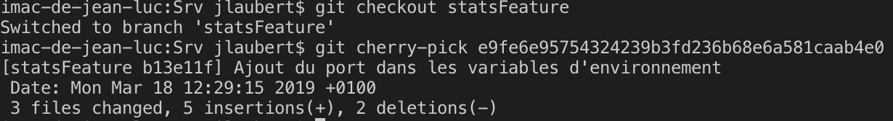
Eviter les fusions complètes
Il n’est pas rare de devoir intégrer la correction d’un comportement réalisé dans la branche « devel » vers une autre branche de votre projet. Plutôt de que « fusionner » l’intégralité de « devel » dans votre branche courante, au risque d’intégrer des modifications non souhaitées, vous pouvez utiliser la commande « cherry-pick », qui permettra d’intégrer un « commit » particulier :
git checkout statsFeature
git cherry-pick the_hash_commit

Slide 57
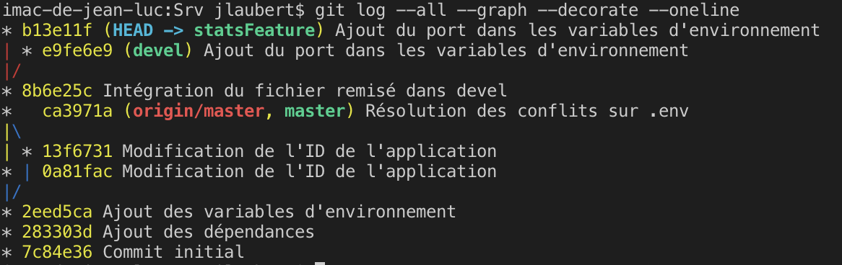
Rebaser ou Merger
Lorsqu’on travaille à plusieurs sur la branche « master », avec un dépôt distant, ce qui est systématiquement le cas, l’historique GIT finit par devenir peu lisible :
git log --all --graph --decorate --oneline
git rebase
Les commits qui n’existaient que sur la branche « master » (ou la branche courante) sont supprimés et réappliqués à la suite des commits de la branche (rebasing). L’arbre des commits devient linéaire.
Attention, un rebase sur des commits déjà présents sur le dépôt distant provoquera une instabilité.

Slide 58
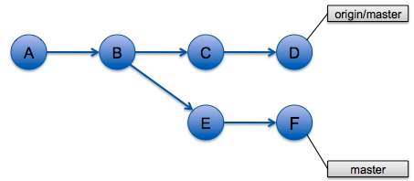
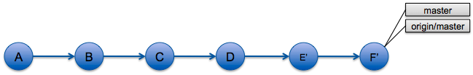
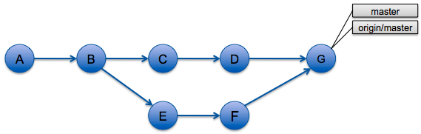
Rebaser ou Merger
Utiliser git pull --rebase reordonnera les commits, quand git pull conservera les commits de la branche spécifique :
git pull --rebase
git pull --rebase
git pull
git rebase origin/master

Slide 59
GIT
Intégration continue

Slide 60
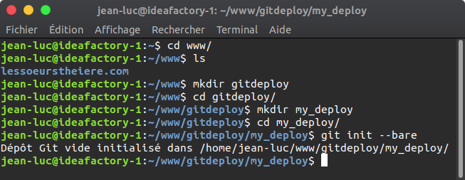
Préparer l’environnement
Une fois vos branches et votre release est prête, il est temps de passer en production. Pour cela, quelques étapes sont nécessaires :
mkdir -p gitdeploy/my_deploy_branch
cd gitdeploy/my_deploy_branch
git init --bare
Utiliser le hook post-receive pour générer votre déploiement :
La dernière commande initialise un dépôt distant vide, destiné à recevoir les push des branches à déployer.
https://gist.github.com/thomasfr/9691385

Slide 61
GIT
Les attributs Git

Slide 62
Les attributs servent à indiquer des comportements Git particuliers
Le fichier .gitattributes permet de déterminer des comportements que Git appliquera lors des différentes manipulations. Ce fichier a la même forme que le fichier .gitignore :
# Determine binary files
*.png binary
Une donnée par ligne avec le motif et la valeur de l’attribut à associer.
Dans cet exemple, les fichiers PNG seront considérés comme binaires lors d’un diff.

Slide 63
Les attributs servent à indiquer des comportements Git particuliers
Lors des pull, ou push, les fins de lignes peuvent poser des problèmes :
* text=auto
*.php text
*.png binary
*.jpg binary
...
Ces attributs indiqueront comment Git doit traiter les fichiers définis (texte, ou binaire).

Slide 64
Les attributs servent à indiquer des comportements Git particuliers
Pour éviter de télécharger lors d’un download d’un repo, certains fichiers inutiles, les attributs d’exclusion peuvent être utilisés :
# Ignore all test and documentation with “export-ignore”.
.gitattributes export-ignore
.gitignore export-ignore
README.md export-ignore
...
export-ignore ignorera purement et simplement les motifs spécifiés.

Slide 65
Les attributs servent à indiquer des comportements Git particuliers
Eviter systématiquement l’écrasement de fichiers lors d’un pull, d’un merge. Mise en place :
git config merge.ours.driver true
Dans le fichier .gitattributes
# Keep my version of files
myfile.my merge=ours
Lors d’une fusion, le fichier myfile.my ne devrait pas être pollué par la branche à fusionner.
https://gist.github.com/nemotoo/b8a1c3a0f1225bb9231979f389fd4f3f
https://git-scm.com/book/fr/v2/Personnalisation-de-Git-Attributs-Git
En savoir plus...
https://gitattributes.io/
https://medium.com/@pablorsk/be-a-git-ninja-the-gitattributes-file-e58c07c9e915
https://delicious-insights.com/fr/articles/preserver-certains-fichiers-au-merge/

